Slide 1
Propuestas reconocimiento de patrones
Juan Diego Suárez L

Slide 2
Propuestas
Clasificador música según genero
Juego piedra papel o tijera
Control brazo robótico con brazo

Slide 3
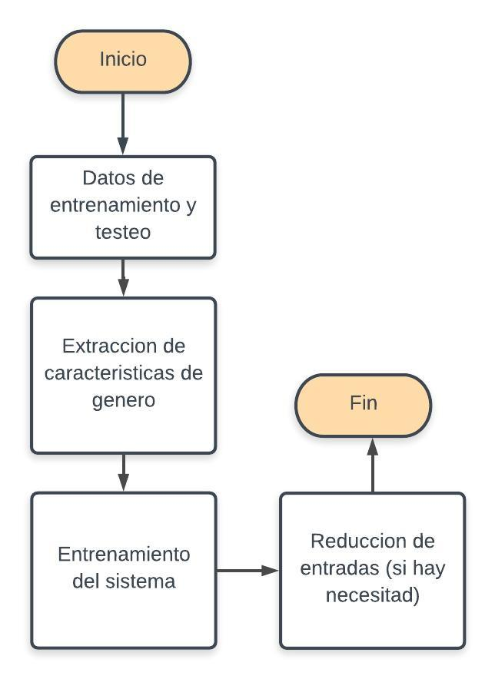
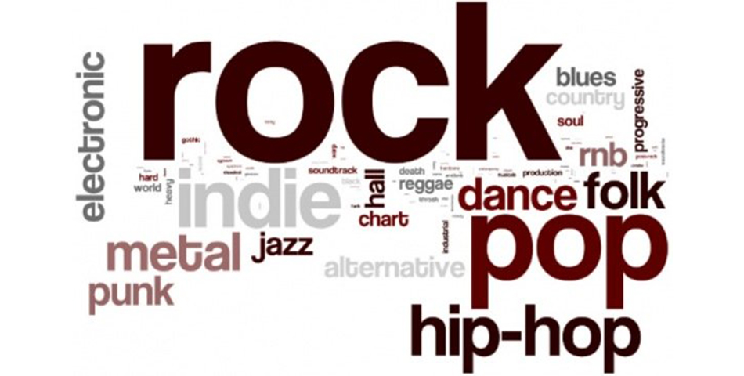
Clasificador música según genero

Slide 4
Pasos
Recolección para 4 diferentes géneros
Diseñar los filtros para extraer características como
Timbres
Bajos
Tonos
Diseño del tipo de AI
Implementación y mejoramiento (testeo)

Slide 5
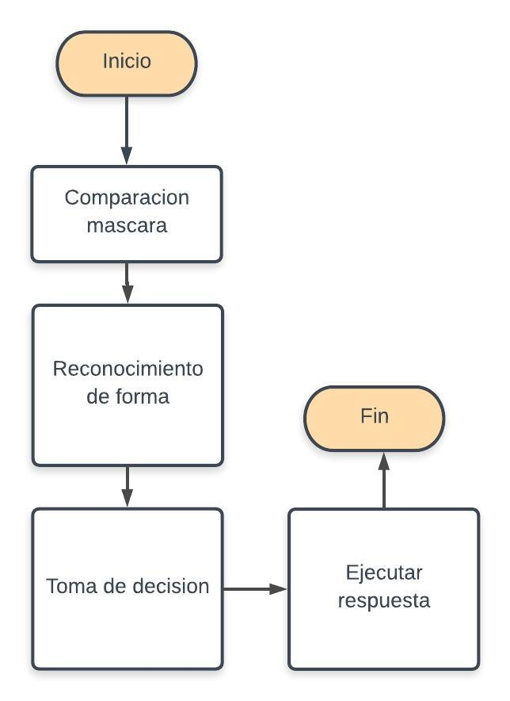
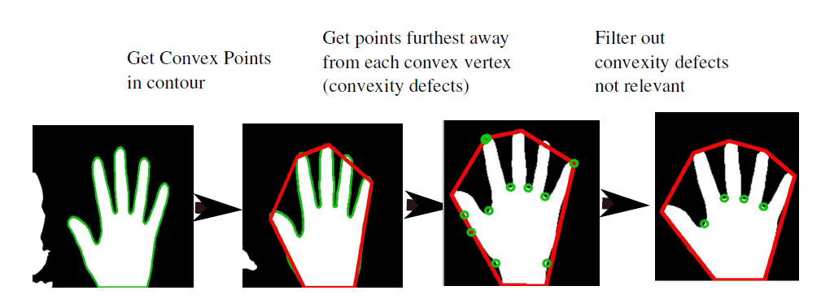
Juego piedra papel o tijera

Slide 6
Pasos
Recolección de imágenes como base de datos
Diseño de mascara para la mano
Código para reconocimiento de la forma
Código para respuesta

Slide 7
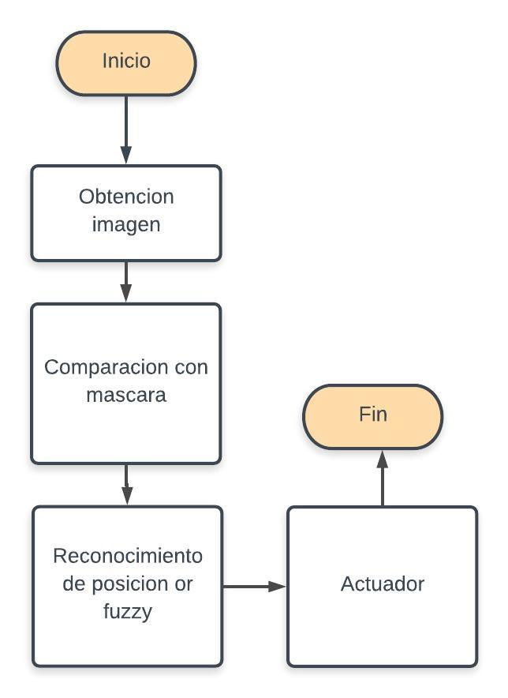
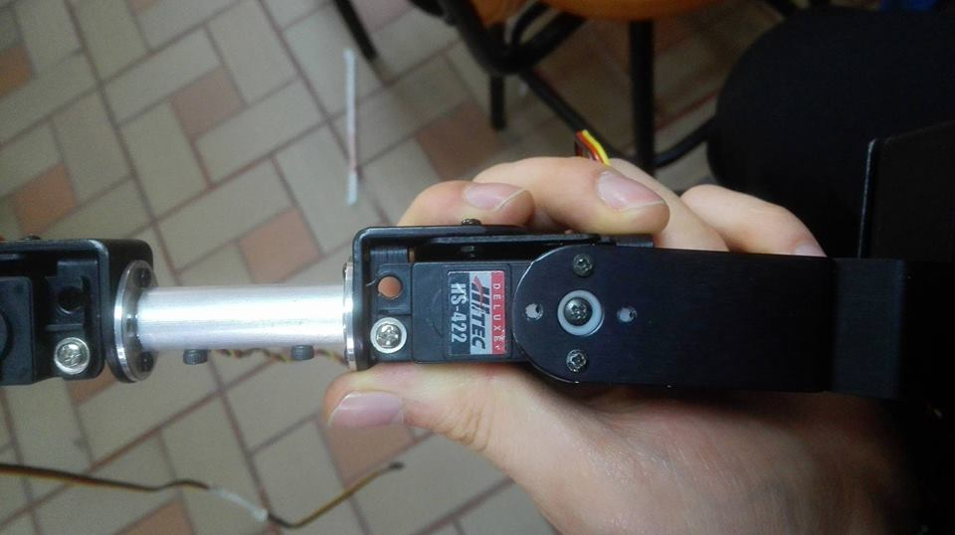
Control brazo robótico con brazo y lógica difusa

Slide 8
Pasos
Recolección de imágenes como base de datos
Diseño de mascara para el brazo
Código para lógica difusa
Exportación a Arduino
Implementación con brazo

